Slide 1
Sport und Gesundheit im Differenzierungsbereich der Sekundarstufe I
In Kooperation mit

Slide 2
Das Fach Sport und Gesundheit
Teil : Sporthelfer*innen Ausbildung
Wer kann Sporthelfer*in werden und was tun sie?
Sporthelfer*innenausbildung
Qualifizierungssystem des Sports
Lernbereiche der Sporthelfer*innenausbildung
Teil : Gesundheit
Teil : Leistungsmessung
Teil : Ausblick
1
2
3
4

Slide 3
Teil 1
Ausbildung
Sporthelfer*innen
1
2
Gesundheit
Ausbildung
Leistungs-
messung
Ausblick
4
3

Slide 4
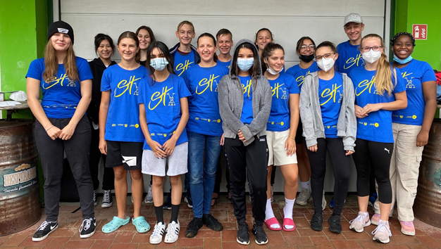
Wer kann die Sporthelfer machen?
Ausbildung
Die Sporthelferausbildung richtet sich an Jungen und Mädchen ab 13 Jahren.
Sporthelferinnen und Sporthelfer sind speziell ausgebildete Schülerinnen und Schüler, die Bewegungs-, Spiel- und Sportangebote gestalten und durchführen und das
im außerunterrichtlichen Sport,
im Ganztag und
im Verein.
1
2
Gesundheit
Ausbildung
Die Sporthelfer beim Schwimmfest am 26.08.2021
Leistungs-
messung
Ausblick
4
3

Slide 5
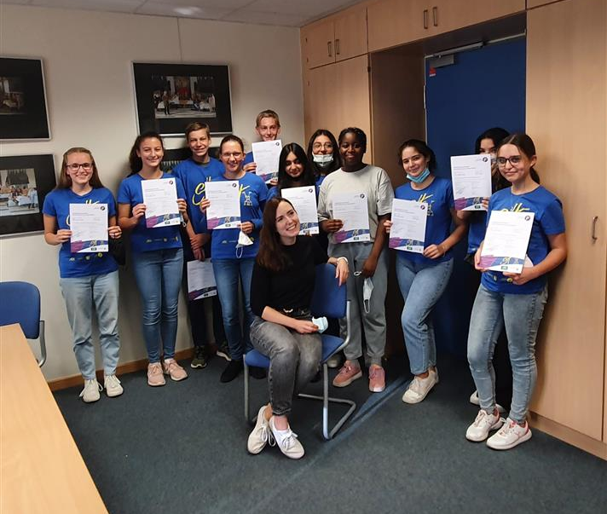
Die Sporthelfer-Ausbildung
…ist für Jugendliche zur Förderung
und Entwicklung der Persönlichkeit,
sozialer Kompetenzen und der Eigenverantwortlichkeit. Sie…
umfasst mindestens 30 Lerneinheiten.
ist breitensportlich ausgerichtet.
dient als Einstieg in das Qualifizierungssystems des Sports.
fördert die Arbeit mit Kindern- und Jugendlichen.
1
2
Gesundheit
Ausbildung
Stolze Sporthelfer*innen mit ihren Urkunden
Leistungs-
messung
Ausblick
4
3

Slide 6
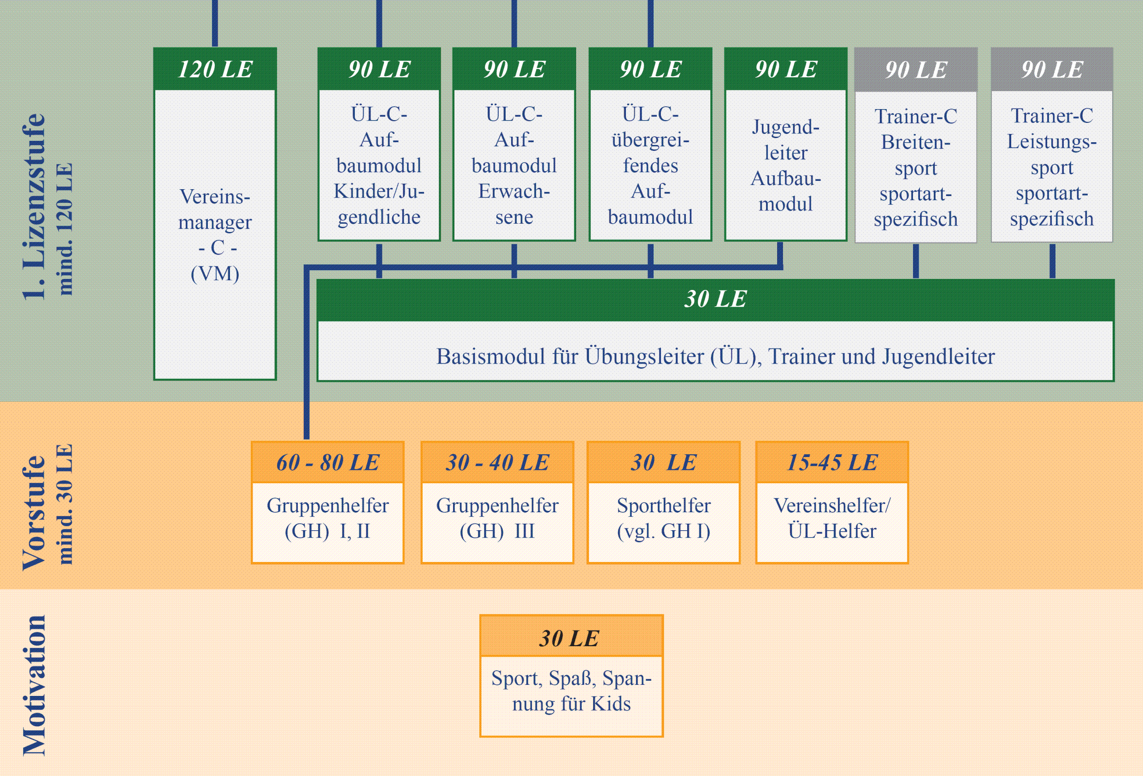
1
2
Gesundheit
Ausbildung
Leistungs-
messung
Ausblick
4
3

Slide 7
Lernbereiche der Sporthelfer*innenAusbildung
Lernbereich 1
Person und Gruppe
Lernbereich 2
Bewegungs-und Sportangebote erleben und reflektieren
Lernbereich 3
Mitarbeit bei der Planung, Durchführung und Auswertung von
Bewegungs-und Sportangeboten
Lernbereich 4
Verein, Verband und Schule
1
2
Lernbereich 5
Sportartspezifische Aus- und Fortbildungen
Gesundheit
Ausbildung
Leistungs-
messung
Ausblick
4
3

Slide 8
Lernbereiche der Sporthelfer*innenAusbildung
Lernbereich 1: Person und Gruppe
Die eigene Persönlichkeit
Lernbereich 3: Bewegungsangebote/-anlässe planen, durchführen und auswerten
Grundlagen der Planung
Persönlichkeitsentwicklung/Leiten von Gruppen
Zielgruppen
Durchführung und Auswertung
Anwendungsaufgabe in der Sport- und Vereinspraxis
Begleitendes Angebot in der Bunten Pause
Workshop/Ausbildung von Bewegungscoaches in 5, 6 und 7 (Verknüpfung mit unserer Kooperation Fit4Future/AOK)
Lernbereich 2: Bewegungs-, Spiel- und Sportpraxis erleben und reflektieren
a. Spiele- und Übungsformen für Kinder und Jugendliche
b. Gesundheitsorientierte Angebote
c. Bewegungs-, Spiel und Sporttrends
1
2
Gesundheit
Ausbildung
Leistungs-
messung
Ausblick
4
3

Slide 9
Lernbereiche der Sporthelfer*innenAusbildung
Lernbereich 4: Sportverein und Schule
a. Strukturen von Sportverein/Schule
b. Engagements in Sportverein und Schule
c. Konkretes Heranführen an Einsatzmöglichkeiten in unserer Schule
Lernbereich 5: Sportartspezifische Aus- und Fortbildungen
a. Praxisworkshops zu Spielsportarten
b. Praxisworkshops z .B. zu Parcours, Turnen, Tanzen
c. Praxisworkshops z. B. zu Trendsportarten wie z.B. Klettern, Beachvolleyball, Wasserski, Parcours
1
2
Gesundheit
Ausbildung
Leistungs-
messung
Ausblick
4
3

Slide 10
Teil 2
Gesundheit
1
2
Gesundheit
Ausbildung
Leistungs-
messung
Ausblick
4
3

Slide 11
Gesundheit
Themenabfolge
Einführung in das Thema Gesundheit
Ernährung
Bedeutung von regelmäßiger Bewegung und Aktivität
Erste-Hilfe-Kurs
Psychische Gesundheit
Suchtprävention
1
2
Umweltgesundheit und Nachhaltigkeit
Gesundheit
Ausbildung
Deeper Learning: Abschlussprojekt und Reflexioin
Leistungs-
messung
Ausblick
4
3

Slide 12
Themen der Jahrgangsstufe 9
3. Bedeutung von regelmäßiger Bewegung und Aktivität
Auswirkungen von Bewegung auf die Gesundheit (physisch, psychisch und sozial)
Risiken von sitzender Lebensweise (z. B. Erkrankungen des Muskel‑Skelett‑Systems)
Reflektion des eigenen Bewegungsverhaltens
sozial‑kognitives Prozessmodell gesundheitlichen Handelns
positive und negative Effekte von Sportarten (z. B. Fußball, Radfahren)
Durchführung und Auswertung eines Tests (hier DMT) - auch in Kooperation mit dem Sport LK
Möglichkeiten zur Förderung von Bewegung/Entwickeln eines gesundheitsförderlichen Sport‑ und Bewegungsverhaltens
ergonomische Gestaltung eines Klassenraums
1. Einführung in das Thema Gesundheit
Definition von Gesundheit
Die Bedeutung von körperlicher, geistiger und sozialer Gesundheit
Gesundheitsziele
Diskussion über persönliche Gesundheitsziele
2. Ernährung
Grundlagen einer ausgewogenen Ernährung (Nährstoffe, Ballaststoffe, Farb-, Duft- und Geschmacksstoffe)
Nährstoffbedarfe (z. B. Gesamtenergiebedarf, Energiebalance, Kostformen)
Auswirkungen von Ernährung auf die Gesundheit (z. B. Diabetes, Lebensmittelinfektionen, Schadstoffe)
Bedeutung von Ernährung aus verschiedenen Perspektiven (z. B. psychologisch, sozial, ökonomisch, ethisch, Essstörungen)
Entwicklungen in der Nahrungsmittelindustrie kritisch bewerten und deren Folgen beschreiben (z. B. Massentierhaltung, Monokultivierung, Bio-Landwirtschaft, Antibiotikaresistenzen, Zusatzstoffe)
4. Erste-Hilfe-Kurs
Zusammenarbeit mit den Schulsanitätern
Erste-Hilfe-Maßnahmen für häufige Verletzungen und Krankheiten
1
2
Gesundheit
Ausbildung
Leistungs-
messung
Ausblick
4
3

Slide 13
Themen der Jahrgangsstufe 10
7. Umweltgesundheit und Nachhaltigkeit
Auswirkungen der Umwelt auf die Gesundheit (z. B. Luftverschmutzung, Wasserqualität usw.)
Bedeutung von Umweltschutzmaßnahmen für die Gesundheit
Förderung einer nachhaltigen Lebensweise zur Erhaltung der Umweltgesundheit
Lokale Umweltinitiativen und Beteiligungsmöglichkeiten
5. Psychische Gesundheit
Begriffsbestimmung Psychohygiene
Entstehung und Auswirkungen von Stress bei Jugendlichen
Schönheitsideale vermittelt durch Social Media, Werbung etc.
Vermeidungs-/Bewältigungsstrategien im Leben von Jugendlichen
Bedeutung von Selbstfürsorge und positivem Denken
Verständnis für psychische Gesundheitsstörungen und deren Behandlungsmöglichkeiten
8. Deeper Learning: Abschlussprojekt und Reflexion
Schüler*innen präsentieren ihre Erkenntnisse zu einem ausgewählten Gesundheitsthema
Reflexion über persönliche Lernziele und Fortschritte im Gesundheitsbewusstsein
Diskussion über langfristige Strategien zur Aufrechterhaltung eines gesunden Lebensstils
6. Suchtprävention
Risiken von substanzgebundenen Abhängigkeiten (z. B. Alkohol, Drogen, Doping)
Risiken von substanzungebundenen Abhängigkeiten (Verhaltenssüchte wie z.B. Internetsucht, Mediensucht, Sportsucht, Magersucht)
Strategien zur Suchtprävention und -bekämpfung
Identifizierung von Unterstützungsressourcen für Jugendliche mit Suchtproblemen
1
2
Gesundheit
Ausbildung
Leistungs-
messung
Ausblick
4
3

Slide 14
Teil 3
Leistungsmessung
1
2
Gesundheit
Ausbildung
Leistungs-
messung
Ausblick
4
3

Slide 15
leistungsmessung
Schriftliche Leistung | Sonstige Mitarbeit:
je Halbjahr 2 zweistündige Klassenarbeiten Ausnahme in 9.2: Planen, Durchführen und Reflektieren einer Sporteinheit | sachgerechte und kritische Darstellung von Zusammenhängen Beiträge zur gemeinsamen Planung und Gestaltung von Lern-, Übungs- und Spielsituationen Leistungsbereitschaft und Bereitschaft zur Kooperation
1
2
Gesundheit
Ausbildung
Leistungs-
messung
Ausblick
4
3

Slide 16
Teil 4
Ausblick
1
2
Gesundheit
Ausbildung
Leistungs-
messung
Ausblick
4
3

Slide 17
Ein : Einsatzfelder der Sportheler*innen
Ausblick
Bewegungs-, Spiel- und Sportangebote in der Bunten Pause und als Pausenhelfer*in
Workshop/Ausbildung von Bewegungscoaches in 5, 6 und 7
Sportfeste und Wettkämpfe
Leitung von Sport-AGs
Begleitung von Projekten, bei Ausflügen und Fahrten
Mitwirkung in Gremien der Schule oder des Sports
1
2
Gesundheit
Ausbildung
Leistungs-
messung
Ausblick
4
3

Slide 18
